Slide 1

Packet tracer
Universiteti i Prishtinës "Hasan Prishtina"
Fakulteti i Inxhinierisë Elektrike dhe Kompjuterike
Departamenti Inxhinieri Kompjuterike
Raiffeisen Bank
Studentet: Puhizë Doҫi Rrezarta Sallauka Visar Buza
Profesori i lendës:
Prof. Asoc. Dr. Blerim Rexha
Asistent i lendës:
Msc. Haxhi Lajqi

Slide 2
Kërkesa:
Raiffeisen Bank po kërkon planin e detajizuar të dizajnimit të rrjetës së për të gjitha degët e saj, të shpërndara në Kosovë.
Vegla e përdorur për dizajnimin e rrjetës është Cisco Packet Tracer 7.2.1

Slide 3


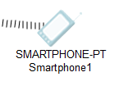




Pajisjet e paraqitura në skemë
Wifi Router
Router
Smartphone
Server
Switch
Laptop
Printer

Slide 4
Rrjeta për Raiffeisen Bank është e përbërë nga 5 router dhe 6 switch.
Çdo degë e bankës ka nga një router, pra janë 5 filiale. Filiali kryesorë është ai që ka dy switcha të lidhur dhe ndahet në dy degë të ndryshme.
Secila degë (filial) ka nga një switch të lidhur në router, dhe në switch janë të lidhura “End Devices”.
Në “End Devices” bëjnë pjesë kompjuterët, laptopët, printerët, smartphone-ët dhe serverët.

Slide 5
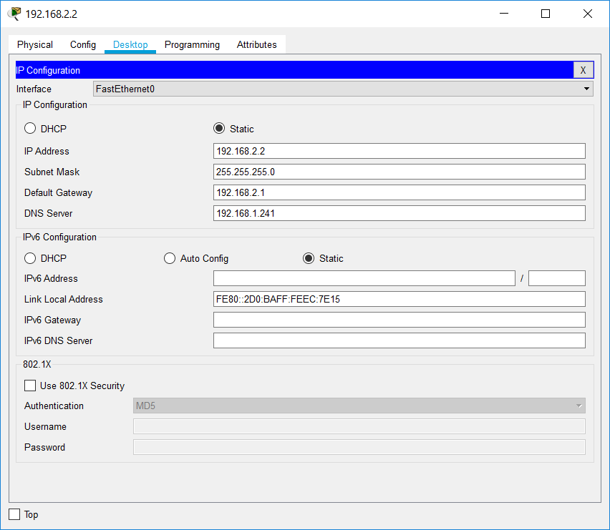
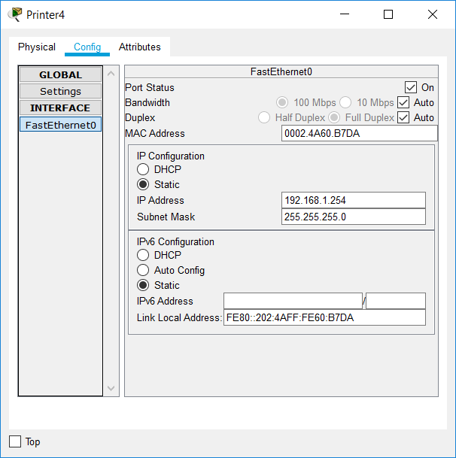
Vendosja e IP adresave statike në pajisje të rrjetës bëhet duke i konfiguruar.
Konfigurimi i kompjuterëve
Konfigurimi i printerëve

Slide 6
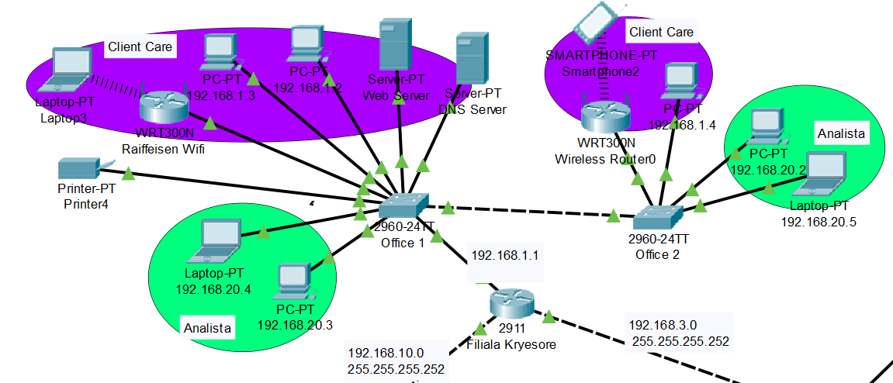
Filiala Kryesore

Slide 7
Dega kryesore e rrjetit përbëhet nga një router, i cili është i lidhur me dy router-a të degëve të tjera me lidhje gigabitEthernet, dhe një switch të quajtur “Office 1”.
Lidhur me switch-in “Office 1” është i lidhur një tjetër switch “Office 2”, dhe këta dy së bashku bëjnë lidhjen me pajisjet e tjera si kompjuter, laptop apo printer.
Të dy switch-at kanë të lidhur nga një Wireless Router që mundëson lidhjen e pajisjeve me internet pa tela fizik.

Slide 8
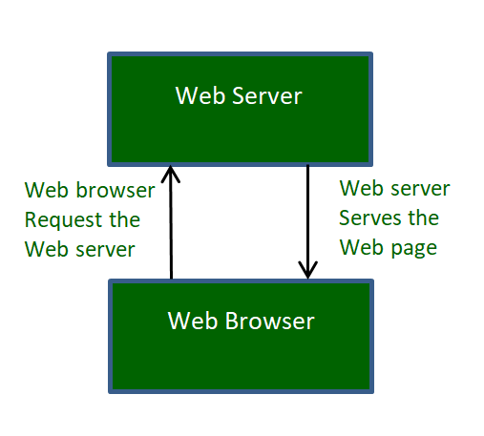
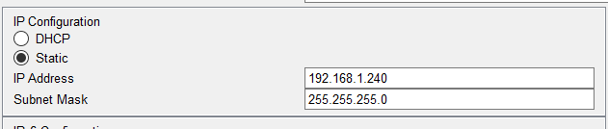
Përveç “end devices” të zakonshëm filiala kryesore ka një Web Server dhe një DNS Server.
Web Server:
Funksioni primar i një web server-i është të ruaj, procesoj dhe të dërgojë web faqe tek klienti. Komunikimi ndërmjet klientit (pajisjes së klientit) dhe serverit bëhet përmes protokollit HTTP (Hypertext Transfer Protocol).

Slide 9
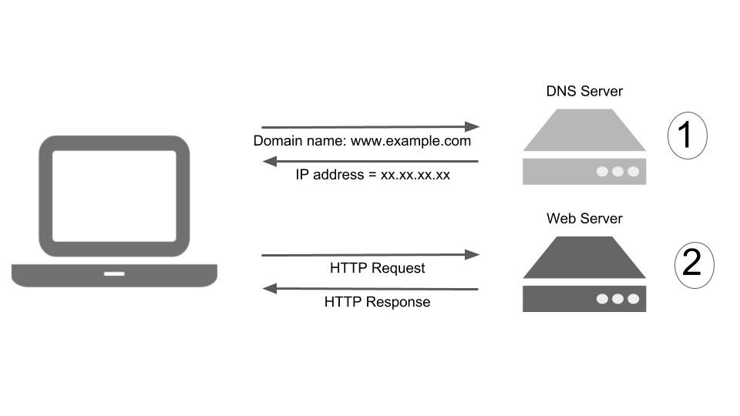
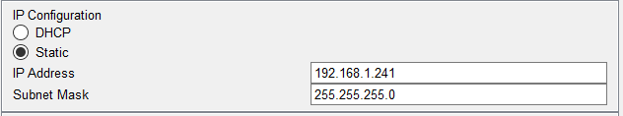
DNS Server:
Është një kompjuter i cili përmban një bazë të të dhënave me IP adresa publike dhe emrat e tyre përkatëse. DNS Serveri ka për qëllim të marrë kërkesën e klientit dhe ta përkthejë atë në IP adresën përkatëse.
DNS Serverat ekzekutojnë software të veçantë dhe komunikojnë ndërmjet vete me protokolle të veçanta private.

Slide 10
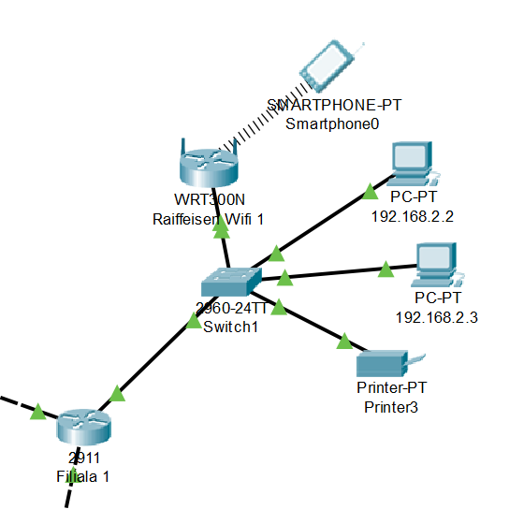
Filiala 1
Përbëhet nga një router i cili ka 3 lidhje gigabitEthernet, dy me router-a të degëve të tjera dhe një me switch-in përkatës të filialit.
IP adresat e lidhjeve të router-it (të vendosura me konfigurim) janë: gig0/0 me 192.168.3.2/30 , gig0/1 me 192.168.2.1/24 , gig0/2 me 192.168.4.2/30.
Lidhur me switch janë dy kompjuterë, një printer dhe një Wireless Router me të cilin është i lidhur një smartphone.
IP adresat e kompjuterëve janë: 192.168.2.2 dhe 192.168.2.3 , të cilat janë IP adresa statike.
IP adresa e printerit: 192.168.2.254.

Slide 11
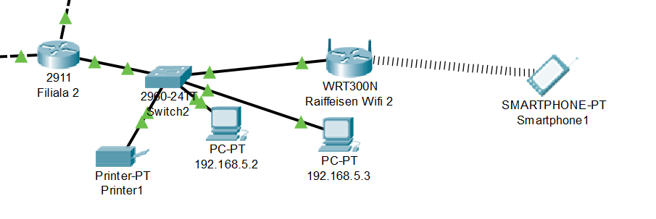
Filiala 2
Ngjashëm sikurse e mëparshmja, edhe filiala 2 përbëhet nga një router me 3 lidhje gigabitEthernet, 2 me degët e tjera, dhe një me switch-in.
IP adresat e lidhjeve të router-it (të vendosura me konfigurim) janë: gig0/0 me 192.168.5.1/24 , gig0/1 me 192.168.4.1/30 , gig0/2 me 192.168.7.2/30.
Lidhur me switch-in janë një Wireless Router, dy kompjuterë dhe një printer.
IP adresat e kompjuterëve: 192.168.5.2, 192.168.5.3.
IP adresa e printerit: 102.168.5.254/24.

Slide 12
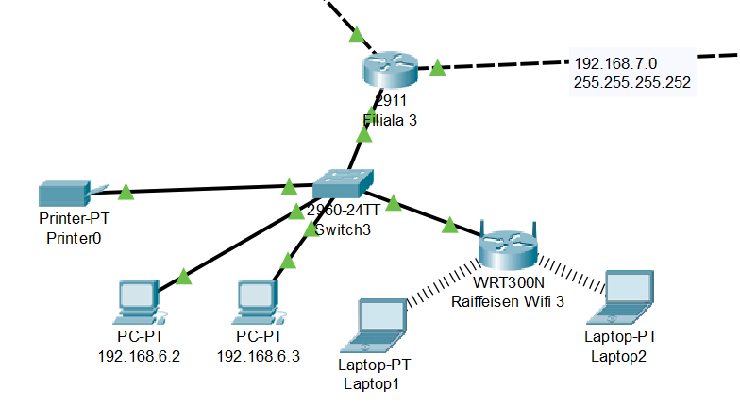
Filiala 3
Filiala 3 është e ngjashme sikurse dy të mëparshmet, por të lidhur me Wireless Router ka dy laptopë.
Për dallim nga pajisjet e lidhura me Ethernet laptopët (dhe pajisjet e tjera) të lidhura me WIFI kanë IP adresa dinamike të caktuara nga DNS Serveri.
IP adresat e lidhjeve të router-it (të vendosura me konfigurim) janë: gig0/0 me 192.168.7.1/30 , gig0/1 me 192.168.6.1/24 , gig0/2 me 192.168.9.2/30.
IP adresat e kompjuterëve: 192.168.6.2, 192.168.6.3.
IP adresa e printerit: 192.168.6.254/24.

Slide 13
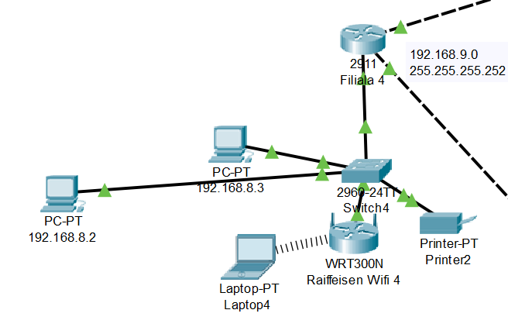
Filiala 4
Përbëhet nga një router, një switch, dy kompjuterë, një printer si dhe një Wireless Router “Raiffeisen Wifi 4” I cili ka një laptop të lidhur me WiFi.
IP adresat e lidhjeve të router-it (të vendosura me konfigurim) janë: gig0/0 me 192.168.10.1/30 , gig0/1 me 192.168.9.1/30 , gig0/2 me 192.168.8.1/24.
IP adresat e kompjuterëve: 192.168.8.2, 192.168.8.3 .
IP adresa e printerit: 192.168.8.254/24.

Slide 14
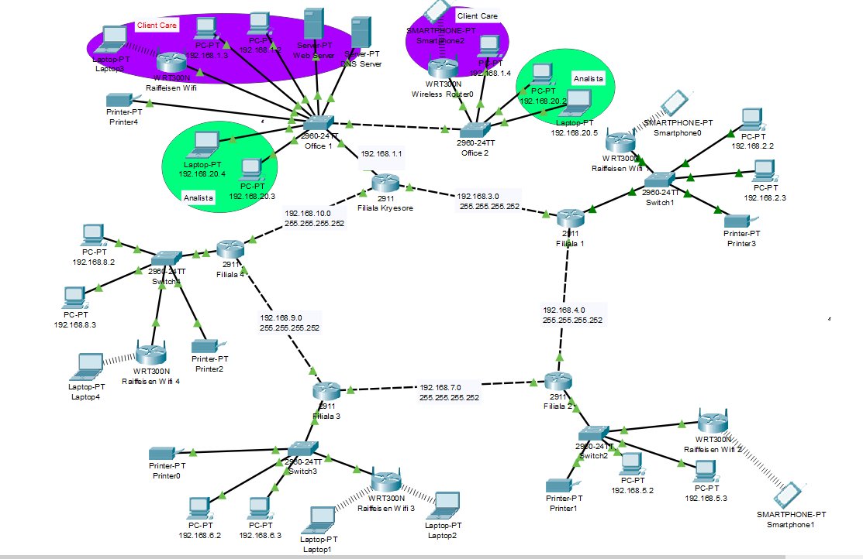
Pamja e plotë e rrjetës

Slide 15
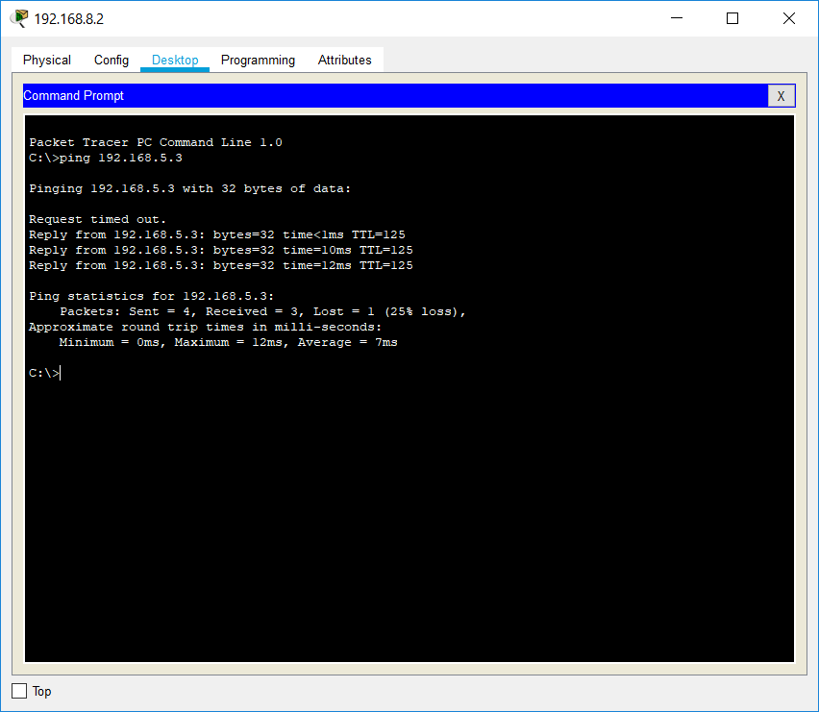
Testimi i rrjetës
Të gjitha pajisjet komunikojnë në mënyrë të rrjedhshme me njëra tjetrën. Pra, pajisjet nga secila degë ping-ojnë secilën pajisje tjetër në rrjetë.

